Slide 1
Информатика и ИТ
5
класс
РАБОТА СО СПРАЙТАМИ

Slide 2
ВОПРОСЫ УРОКА
Что такое спрайт? Объясните его функцию.
Как разместить новые спрайты на сцене?
Как переместить спрайт в другую точку сцены?
Какими способами можно украсить фон сцены?

Slide 3
ПРОВЕРКА САМОСТОЯТЕЛЬНОЙ РАБОТЫ
Найдите понятия, соответствующие новым терминам, приведенным в таблице, и объедините их с помощью линии.

Slide 4
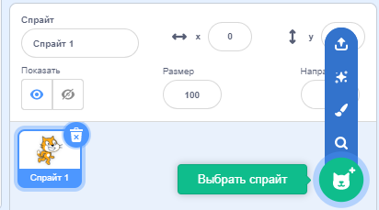
РАБОТА СО СПРАЙТАМИ
Нам необходимо развить такие навыки, как размещение, изменение костюмов и фона, перемещение спрайтов или несложная анимация.
В панели Спрайт интерфейса среды Scratch находятся следующие команды:
1. Выбрать спрайт

Slide 5
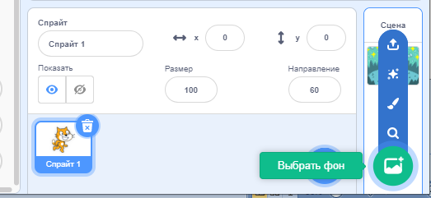
РАБОТА СО СПРАЙТАМИ
2. Выбрать фон для сцены, варианты которых всплывают при наведении на них мыши. Однако для изменения следующих параметров спрайта выбирается его изображение в этом окне, и когда они становятся активными, требуемые параметры меняются.
Спрайт – обозначение имени спрайта;
Показать – сделать видимым или невидимым;
Размер – размер спрайта;
Направление –угол поворота;
X, Y – установить исходные координаты положения спрайта.

Slide 6
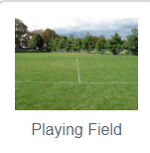
ЗАКРЕПЛЕНИЕ
1 упражнение. «Мой первый проект!» Поместите на сцену новый спрайт и фон.
Технология выполнения.
1) Нажмите кнопку Выбрать фон и выберите изображение Спорт
Playing Field в появившемся окне.

Slide 7
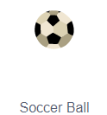
ЗАКРЕПЛЕНИЕ
2) Выбрать Спрайт– выберите спрайт Спорт Soccer Ball.
3) Мяч размещается в центре сцены, помечается мышкой и перетаскивается в нужную часть сцены.

Slide 8
ЗАКРЕПЛЕНИЕ
4) Для добавления еще одного спрайта на сцену нажмите на кнопку Сюрприз в разделе Выбрать спрайт.
На сцене может появиться неожиданный персонаж или предмет. Если этот спрайт не подходит, уберите его в корзину и попробуйте снова. Выберите подходящий спрайт и переместите его в выбранное место сцены.

Slide 9
ЗАКРЕПЛЕНИЕ
Когда образ будет готов, сохраните его, выбрав команду Сохранить на свой компьютер в разделе Файл.
Можно назвать это Football Scratch. Наш проект автоматически сохраняется в папке Scratch Projects.

Slide 10
ЗАКРЕПЛЕНИЕ
2 упражнение.
Создание футбольного поля с помощью графического редактора.
Технология выполнения.
Используйте команду Загрузить с компьютера, чтобы открыть файл, сохраненный в предыдущем упражнении.
На панели Сцена нажмите кнопку фона, выберите значок Нарисовать и создайте желаемое изображение с помощью инструментов:

Slide 11
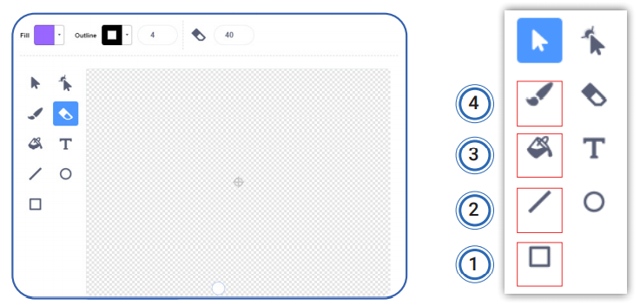
ЗАКРЕПЛЕНИЕ

Slide 12
ЗАКРЕПЛЕНИЕ
Сначала выберите цвет, затем нарисуйте зеленый прямоугольник с помощью 1-го инструмента (прямоугольник);
При помощи 2-го инструмента (прямой линии) рисуем сетку ворот;
Нарисуйте облака, используя 4-ый инструмент (кисть);
Раскрасьте облака с помощью 3-го инструмента (заливка).

Slide 13
ЗАКРЕПЛЕНИЕ

Slide 14
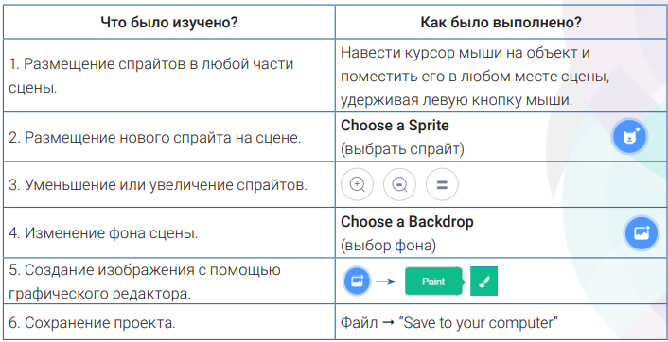
ПОВТОРЕНИЕ

Slide 15
ЗАДАНИЯ ДЛЯ САМОСТОЯТЕЛЬНОЙ РАБОТЫ
Нарисуйте фон для любимого героя (спрайта).
Запишите в тетрадь ключевые термины, пройденные на уроке.

